Slide 1



Business Intelligence
GIS w logistyce
Wykład
BAS4SC
Business Analytics Skills
for the Future-proof Supply Chains
Project number – 2022-1-PL01-KA220-HED-000088856

Slide 2
Agenda
Systemy informacji geograficznej (GIS)
Warstwy GIS
Dane GIS
GIS w logistyce
Przyszłe trendy w GIS

Slide 3
GIS
Systemy informacji geograficznej (GIS) zrewolucjonizowały branżę logistyczną, zapewniając potężne narzędzia do analizy przestrzennej i podejmowania decyzji
Ponieważ firmy coraz częściej działają w zglobalizowanym środowisku, możliwość wizualizacji i analizy danych geograficznych jest niezbędna do optymalizacji łańcuchów dostaw, zarządzania sieciami transportowymi i zwiększania ogólnej wydajności.
Technologia GIS umożliwia specjalistom ds. logistyki mapowanie tras, śledzenie przesyłek
i analizowanie wzorców przestrzennych, prowadząc do bardziej świadomych decyzji i lepszej alokacji zasobów.

Slide 4
GIS – definicja i historia
Narzędzie komputerowe, które integruje, przechowuje, analizuje i wizualizuje dane geograficzne.
Łączy dane przestrzenne z informacjami opisowymi, aby pomóc użytkownikom zrozumieć
i zinterpretować relacje przestrzenne, wzorce i trendy.
GIS jest wykorzystywany w różnych branżach do mapowania, analizy i podejmowania decyzji, zapewniając cenny wgląd w przestrzenne wymiary danych.
Historia Systemów Informacji Geograficznej (GIS) sięga wczesnych lat 60-tych XX wieku, kiedy to Roger Tomlinson, często nazywany „ojcem GIS”, opracował pierwszy skomputeryzowany GIS.
W 1969 roku powstała firma Esri (Environmental Systems Research Institute), która stała się kluczowym graczem w branży GIS, wprowadzając platformę ArcGIS, która znacząco zwiększyła możliwości i dostępność technologii GIS.
Obecnie GIS jest integralnym narzędziem w różnych sektorach, w tym w transporcie, logistyce, rolnictwie i bezpieczeństwie publicznym, zapewniając krytyczny wgląd i pomagając w procesach decyzyjnych.
Źródło: Jonker, 2023; GisGeography, 2024a; Esri, b.d.a; National Geographic, b.d.

Slide 5
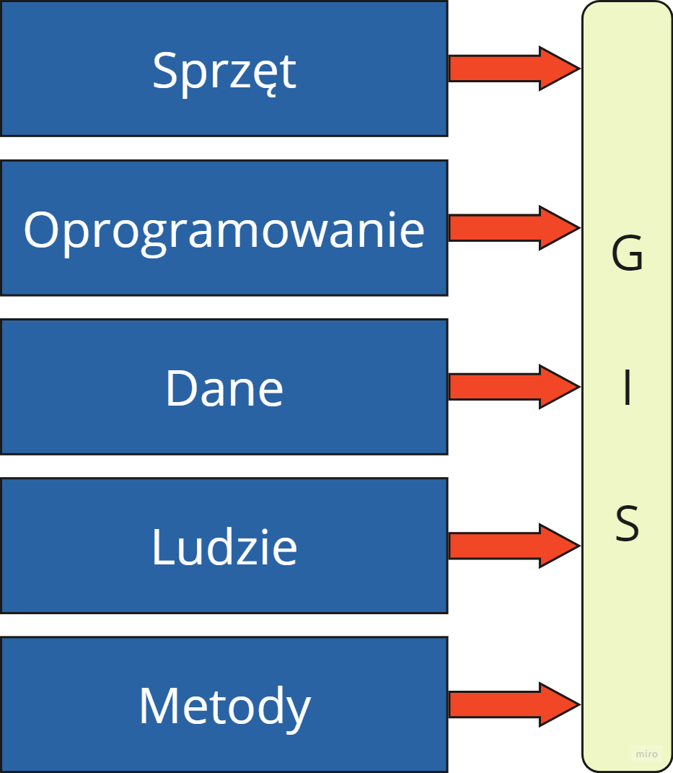
Komponenty GIS
Sprzęt: Urządzenia fizyczne służące do uruchamiania oprogramowania GIS i przechowywania danych, takie jak komputery, serwery, urządzenia GPS i inne urządzenia peryferyjne.
Oprogramowanie: Programy i aplikacje realizujące funkcje GIS, umożliwiające użytkownikom analizowanie i wizualizację danych przestrzennych.
Dane: Informacje przestrzenne i nieprzestrzenne analizowane przez GIS, w tym mapy, zdjęcia satelitarne i dane tabelaryczne.
Metody: Techniki i procedury wykorzystywane do analizy danych GIS, takie jak algorytmy i modele statystyczne.
Ludzie: Profesjonaliści i użytkownicy obsługujący i zarządzający technologią GIS, od analityków danych po decydentów.
Źródło: Kishore and Rautray (b.d.)

Slide 6
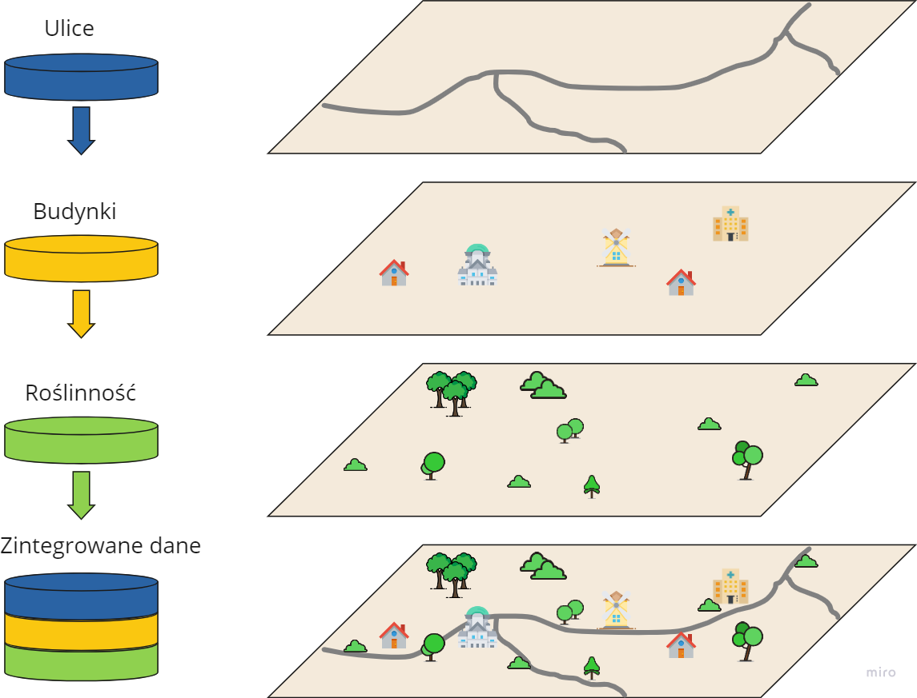
Warstwy GIS
Jednym z podstawowych komponentów technologii GIS jest koncepcja warstw
Warstwa to wycinek rzeczywistości geograficznej na określonym obszarze. Każda warstwa w GIS odpowiada określonemu typowi danych, takiemu jak drogi, użytkowanie gruntów, wysokość, zbiorniki wodne lub gęstość zaludnienia
Źródło: Esri (b.d.c)

Slide 7
Dane GIS
Systemy informacji geograficznej opierają się na różnych typach danych w celu reprezentowania, analizowania i wizualizowania informacji geograficznych.
Dane GIS można ogólnie podzielić na dwa główne typy: dane rastrowe i wektorowe.
Dane wektorowe:
  punkty, linie i wielokąty używane do reprezentowania danych geograficznych
  wszystkie linie są przechwytywane jako punkty połączone dokładnie prostymi liniami
  dane punktowe reprezentują dyskretne punkty danych lub określone lokalizacje, takie jak szkoły, nazwy miast lub punkty zainteresowania. Dane liniowe reprezentują cechy liniowe, takie jak drogi i rzeki, a wielokąty są używane do cech obszaru, takich jak jeziora, granice administracyjne i lasy
Dane rastrowe:
  struktura danych oparta na siatce, składająca się z pikseli lub komórek, z których każda ma powiązany atrybut
  najpopularniejszymi źródłami danych rastrowych są zdjęcia satelitarne, zdjęcia lotnicze, dane teledetekcyjne oraz dane
  z cieniowaną rzeźbą terenu i topografią.
Źródło: Dempsey (2024); Longley i in. (2015)

Slide 8

Dane GIS
Obraz wektorowy
Obraz rastrowy
Źródło: opracowanie własne

Slide 9
GIS w logistyce
Systemy informacji geograficznej (GIS) fundamentalnie przekształciły sektor logistyki, dostarczając narzędzi, które umożliwiają bardziej wydajne, opłacalne i strategiczne procesy podejmowania decyzji
Integracja GIS w logistyce umożliwia wizualizację, analizę i interpretację danych przestrzennych, co jest kluczowe dla optymalizacji tras, zarządzania łańcuchami dostaw
i zwiększenia ogólnej wydajności operacyjnej
Specjaliści ds. logistyki mogą dostrzec wzorce, relacje i trendy, które nie są widoczne w tradycyjnych formatach danych, wykorzystując je do łatwiejszego nakładania różnych zestawów danych na mapę
Planowanie strategiczne i optymalizacja operacyjna czerpią ogromne korzyści z tej perspektywy przestrzennej.

Slide 10
GIS w logistyce
Jednym z głównych zastosowań GIS w logistyce jest optymalizacja tras.
Analizując dane przestrzenne, firmy logistyczne mogą określić najbardziej efektywne trasy dostaw, skracając czas podróży, zużycie paliwa i ogólne koszty operacyjne.
Na przykład GIS może uwzględniać wzorce ruchu, warunki drogowe, ograniczenia prędkości w celu optymalizacji tras w czasie rzeczywistym (Ramzan, 2023).
Zdolność ta nie tylko poprawia wydajność, ale także zwiększa zadowolenie klientów, zapewniając terminowe dostawy.

Slide 11
GIS w logistyce
GIS umożliwia wykorzystanie danych w czasie rzeczywistym do dynamicznego dostosowywania ruchu i kompleksowej analizy przestrzennej, ułatwiając integrację różnych typów danych, w tym GPS
i zdjęć satelitarnych
Dzięki tej integracji możliwe są znaczne oszczędności czasu i kosztów wynikające z krótszych dystansów podróży i mniejszego zużycia paliwa.
Procesy decyzyjne są usprawniane dzięki możliwościom wizualizacji przestrzennej GIS, które ujawniają wzorce i trendy ukryte
w konwencjonalnych formatach danych.
Oparta na GIS optymalizacja tras nie tylko zmniejsza wpływ na środowisko i zwiększa wydajność operacyjną, ale także oferuje solidne ramy do radzenia sobie ze skomplikowanymi kwestiami ruchu miejskiego.

Slide 12
GIS w logistyce
Zastosowanie GIS w optymalizacji tras zbiórki odpadów komunalnych okazało się bardzo skuteczne w zwiększaniu wydajności operacyjnej i obniżaniu kosztów.
Singh i Behera (2018) wykazali, że integracja GIS i narzędzia do analizy sieci w ArcGIS znacznie zmniejszyła odległości transportu średnio o 27,78%.
Wykorzystując GIS do analizy przestrzennej i optymalizacji tras, gminy mogą osiągnąć bardziej zrównoważone i wydajne praktyki gospodarowania odpadami, poprawiając w ten sposób ogólne świadczenie usług i zmniejszając wpływ na środowisko.
Analityka oparta na GIS znacząco usprawnia zarządzanie łańcuchem dostaw krwi, zapewniając widoczność w czasie rzeczywistym i ułatwiając podejmowanie lepszych decyzji.
Integracja GIS z eksploracją danych i innymi technikami analitycznymi pozwala na efektywne śledzenie, zarządzanie i optymalizację zasobów krwi, prowadząc do poprawy wydajności operacyjnej i zmniejszenia marnotrawstwa.

Slide 13
GIS w logistyce
GIS odgrywa istotną rolę w planowaniu i zarządzaniu infrastrukturą miejską, zapewniając solidną platformę do integracji i analizy danych przestrzennych.
GIS zwiększa wydajność operacyjną poprzez integrację danych przestrzennych z zaawansowanymi narzędziami analitycznymi, ułatwiając podejmowanie decyzji w czasie rzeczywistym i optymalizując wykorzystanie zasobów.
Badania wykazały znaczną redukcję kosztów i poprawę świadczenia usług dzięki optymalizacji tras w oparciu o GIS, podkreślając jego kluczową rolę w zarządzaniu złożonymi operacjami logistycznymi.
Wykorzystując technologię GIS, organizacje mogą osiągnąć zrównoważone praktyki, zmniejszyć wpływ na środowisko i zwiększyć ogólną efektywność operacyjną.

Slide 14
Trendy GIS
Przyszłość GIS jest kształtowana przez kilka kluczowych trendów
i innowacji, które zmieniają sposób, w jaki gromadzimy, analizujemy
i wykorzystujemy dane przestrzenne.
Istotnym trendem jest integracja zaawansowanych technologii, takich jak przetwarzanie w chmurze, sztuczna inteligencja, uczenie maszynowe (ML) i gromadzenie danych za pomocą dronów.
Technologie te zwiększają wydajność i możliwości GIS, umożliwiając przetwarzanie danych w czasie rzeczywistym i bardziej zaawansowane analizy przestrzenne.

Slide 15

Trendy GIS – przetwarzenie w chmurze
Chmura obliczeniowa rewolucjonizuje GIS, zapewniając skalowalne i dostępne platformy do przechowywania i przetwarzania dużych zbiorów danych.
Zmiana ta umożliwia organizacjom wykorzystanie ogromnych ilości danych geoprzestrzennych bez konieczności posiadania znaczącej infrastruktury lokalnej.
Rośnie popularność GIS jako usługi, umożliwiając użytkownikom dostęp do potężnych narzędzi GIS i możliwości analizy danych za pośrednictwem platform w chmurze.
Trend ten sprawia, że GIS staje się bardziej dostępny i opłacalny, szczególnie dla mniejszych organizacji i branż o ograniczonych zasobach.

Slide 16

Trendy GIS – AI i ML
Sztuczna Inteligencja (AI) i Uczenie Maszynowe (ML) odgrywają ważną rolę
w automatyzacji i ulepszaniu analizy danych przestrzennych.
Technologie te mogą identyfikować wzorce, tworzyć prognozy i zapewniać wgląd w złożone zbiory danych, których ręczna analiza byłaby trudna.
Przykładowo, algorytmy AI mogą przetwarzać zdjęcia satelitarne w celu wykrycia zmian
w użytkowaniu gruntów, podczas gdy modele ML mogą przewidywać wzorce ruchu drogowego na podstawie danych historycznych.
Integracja sztucznej inteligencji i uczenia maszynowego z GIS umożliwia dokładniejsze
i szybsze podejmowanie decyzji w różnych sektorach, od planowania urbanistycznego po zarządzanie katastrofami.

Slide 17
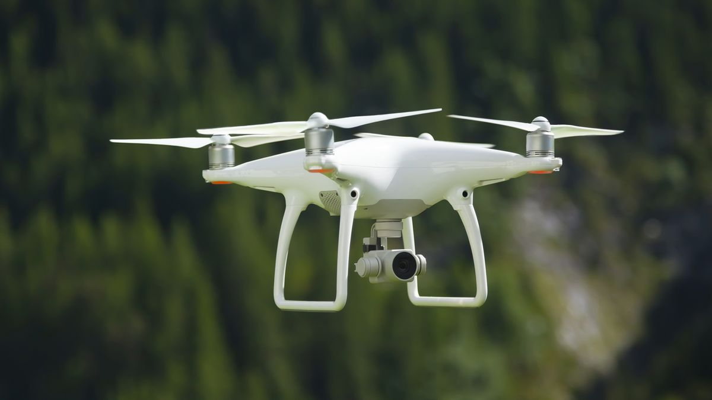
Trendy GIS – drony
Postępy w technologii dronów są również istotnymi trendami w GIS.
Drony wyposażone w kamery i czujniki o wysokiej rozdzielczości są coraz częściej wykorzystywane do gromadzenia danych w trudno dostępnych obszarach.
Narzędzia te zapewniają dokładne dane w czasie rzeczywistym, które można zintegrować z GIS w celu szczegółowego mapowania i analizy.
Trend ten jest szczególnie korzystny w przypadku monitorowania środowiska, inspekcji infrastruktury i zarządzania rolnictwem.

Slide 18

Trendy GIS – AR i VR
Technologie rzeczywistości rozszerzonej (AR) i wirtualnej (VR) oferują nowe sposoby wizualizacji i interakcji z danymi przestrzennymi, zapewniając wciągające doświadczenia, które mogą poprawić zrozumienie i podejmowanie decyzji.
Na przykład, AR może nakładać dane geoprzestrzenne na rzeczywiste widoki, pomagając użytkownikom wizualizować podziemne media lub poruszać się po złożonych środowiskach.
VR może tworzyć szczegółowe symulacje krajobrazów miejskich, umożliwiając planistom badanie różnych scenariuszy i ich potencjalnych skutków.

Slide 19
Trendy GIS– Analiza danych w czasie rzeczywistym
Analiza danych w czasie rzeczywistym staje się coraz ważniejsza
w aplikacjach GIS.
Zdolność do przetwarzania i analizowania danych w miarę ich gromadzenia umożliwia bardziej elastyczne i dynamiczne podejmowanie decyzji.
Zdolność tę zwiększa integracja GIS z Internetem Rzeczy (IoT), gdzie dane z podłączonych urządzeń mogą być stale monitorowane
i analizowane.
GIS w czasie rzeczywistym jest wykorzystywany w takich zastosowaniach, jak zarządzanie ruchem, reagowanie kryzysowe i monitorowanie środowiska, gdzie aktualne informacje mają kluczowe znaczenie.

Slide 20
Podsumowanie
Systemy informacji geograficznej (GIS) zrewolucjonizowały branżę logistyczną, zapewniając potężne narzędzia do analizy przestrzennej i podejmowania decyzji
Dane GIS można ogólnie podzielić na dwa główne typy: dane rastrowe i wektorowe.
Integracja GIS w logistyce umożliwia wizualizację, analizę i interpretację danych przestrzennych, co ma kluczowe znaczenie dla optymalizacji tras, zarządzania łańcuchami dostaw i zwiększania ogólnej wydajności operacyjnej
W miarę rozwoju technologii GIS, jej zastosowania w logistyce będą się rozszerzać, oferując jeszcze bardziej wyrafinowane narzędzia do rozwiązywania złożonych wyzwań.

Slide 21
Autorzy:
Dario Šebalj
Dejan Mirčetić
Michał Adamczak
Wersja finalna: czerwiec 2025

Slide 22
Dziękuję za uwagę

